Slide 1

TALLER DE HABILIDADES COMUNICATIVAS

Slide 2
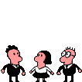

Reglas del juego
Participar
Compartir experiencias
Ser curioso, preguntar…

Slide 3
Objetivos del taller
1
Conocer los elementos básicos implicados en la Comunicación
2
Identificar las principales barreras y obstáculos que dificultan la
Comunicación
3
Conocer y entrenar las principales Técnicas de Comunicación,
Negociación y Defensa de Ideas.

Slide 4


Ejercicio en grupo:
Puzzleando
En grupos
30 minutos
Notes:
4

Slide 5
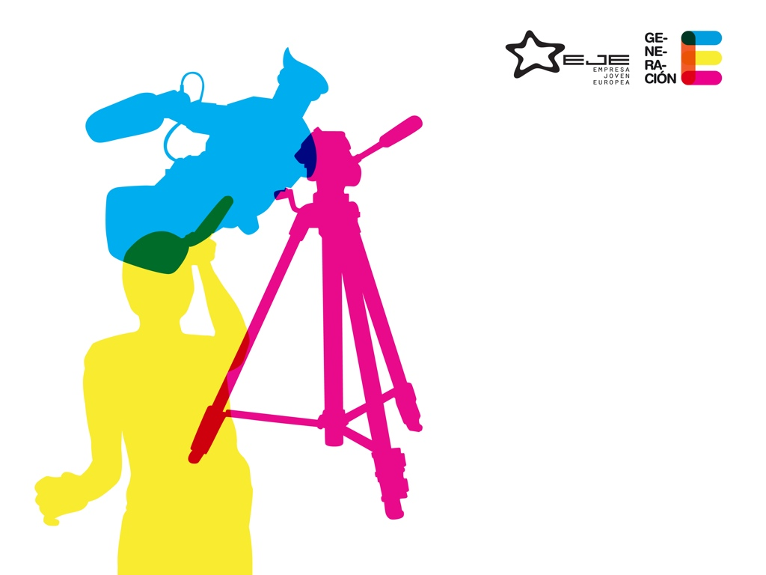
1. QUÉ SIGNIFICA “COMUNICAR”

Slide 6


¿Qué es comunicar?
Comunicar
Transmitir un mensaje con un objetivo
Emisor
Receptor
Lo verdadero No es lo que dice el emisor,
sino lo que entiende el receptor
La responsabilidad de la comunicación correcta es siempre del emisor

Slide 7
Reglas básicas para comunicar
COMUNICACIÓN
No existe comunicación si no hay intercambio de información
Si no existe
feed-back o retroalimentación, la comunicación se vuelve en un solo sentido

Slide 8
Elementos de la comunicación
DICE QUÉ
¿A QUIÉN?
¿A TREVÉS
DE QUÉ MEDIO?
Mensaje
Receptor
Medio o canal
Fin
Emisor
¿CON QUÉ
EFECTOS O
RESPUESTA?
¿QUIÉN?

Slide 9
Reglas básicas para comunicar
Partir de lo conocido para el interlocutor
Apoyarse en ejemplos, imágenes, analogías...
Emplear un lenguaje claro y conciso
Determinar lo esencial para el objetivo del interlocutor
Facilitar la escucha (repetir, hacer síntesis..)
Pensar en el feed-back verbal y no verbal, propio y del interlocutor

Slide 10
Sólo nos comunicamos con palabras o existen otros métodos

Slide 11

La comunicación no verbal
El 80% de lo que comunicamos se realiza a través de la comunicación corporal.
Comunicación verbal = consciente
Comunicación no verbal = subconsciente

Slide 12

Premisas de la comunicación
No se puede no comunicar.
Comunicamos consciente o inconscientemente.
Comunicamos verbal, no verbal y paraverbalmente.
Los aspectos no verbales determinan hasta el 80% del intercambios.
Captamos y damos más información de lo que creemos.
Cuanto más se observa más información se obtiene.
Tenemos la responsabilidad de hacernos comprender.

Slide 13
La comunicación no verbal
PROXÉMICA
(Proximidad física)
KINESIA
(expresión facial, mirada, posturas, gestos,...)
PROYECC. FÍSICA
(Imagen física)
PARALINGÜÍSTICA
(Tono, velocidad, volumen, pronunciación, pausas,...)

Slide 14
Kinesia
Si no miramos a los ojos a la persona con la que estamos hablando, no nos escucharán y perderemos mucha credibilidad
Con los gestos, debemos de ser naturales o distraeremos al interlocutor. Han de ser congruentes y que ayuden al mensaje oral.
Cuidado, los gestos nos delatan. Se trata de un mecanismo inconsciente.
Además, hemos de concentrarnos y no compaginar varias tareas al mismo tiempo.
Los gestos son una herramienta sutil
de reforzar y ser más claros: seremos más efectivos

Slide 15
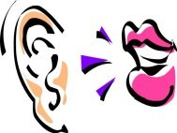
Paralingüística
Comienza a hablar despacio y enfatizando lo que consideremos importante
Si nos comunicamos con un tono distendido y relajado (e incluso sonriendo), la persona que nos escucha reaccionará de la misma manera.
Regulemos el tono de voz si queremos reforzar una idea, restar importancia a un hecho, dar una opinión contraria, darle valor emotivo al mensaje, etc.
El tono de voz es un regulador de importancia que evita la monotonía: Elige el tono más adecuado

Slide 16
Proxémica
El contacto próximo con tu interlocutor hace más creíbles tus palabras, aproxímate a él pero ¡¡no te pases!!
ZONA
ÍNTIMA
14-45 cm
ZONA
PERSONAL
46 cm - 1,22 m
ZONA
SOCIAL
1,23 - 3,6 m
ZONA
PÚBLICA
más de 3,6 m
Medir la distancia y el contacto físico nos permite gestionar las emociones con las personas

Slide 17
Proyección física
La primera impresión visual es vital en el mundo en el que vivimos porque proyectamos a través de ella nuestra personalidad.
Se trata de un proceso psicológico de “pre-juicio” y expectativas.
Una imagen adecuada hace más receptiva a la persona que nos escucha.
“Una imagen vale más que mil palabras…!

Slide 18
2. BARRERAS Y OBSTÁCULOS QUE DIFICULTAN LA COMUNICACIÓN

Slide 19
Degradación en la comunicación
Lo que pienso
Lo que se decir
Lo que digo
Emisor
Lo que oye
Lo que escucha
Lo que comprende
Lo que acepta
Lo que recuerda
Receptor
Lo que pone en práctica

Slide 20

Tipos de Barreras
MATERIALES:
Ruido de fondo
Distancia entre los interlocutores.
Falta de tiempo
PSICOLÓGICAS:
Dar por hecho cierta información
No adaptarme al nivel de la persona con la que hablo.
Factores emocionales y personales de bloqueo mental.

Slide 21
3. CÓMO COMUNICAR MEJOR, NEGOCIAR Y DEFENDER IDEAS

Slide 22

Cómo resolver algunos problemas de comunicación
PROBLEMAS |  | SOLUCIONES
No dije todo lo que quería decir |  | Preparar el mensaje. Escribir puntos fundamentales. Prever objeciones.
No oyó todo lo que le dije |  | Escoger las mejores condiciones físicas y psicológicas. Saber volver atrás.
No escuchó lo que le dije |  | Evaluar regularmente sus comunicaciones no verbales. Cuidar la Expresión Oral. Hacer preguntas de Control.
No comprendió lo que dije |  | Hablar su lenguaje.
Lo comprendió y no lo acepta |  | Adaptarse a su personalidad. Paciencia, recomenzar.
No retiene todo lo que aceptó |  | Hacer resúmenes parciales. Hacer síntesis escrita.

Slide 23

La escucha activa
Escuchar supone comprender el pensamiento del otro.
No supone estar de acuerdo con las ideas emitidas, comprender no quiere decir aceptar.
1. Recibir todo lo que dice el otro
2. Mantener una actitud física y mental apropiada.
3. Dirigir preguntas adecuadas.
Escuchar es…

Slide 24
Algunas reglas para mejorar la escucha
0bservar a la persona que habla
Demostrar interés
No disminuir atención
Conjugar velocidad de habla y escucha
Ceñirse al tema
Captar todos los datos (preguntar o tomar notas)
Tener en cuenta peculiaridades de habla del interlocutor
Saber qué palabras trastornan y porqué
Utilizar el lenguaje del interlocutor

Slide 25
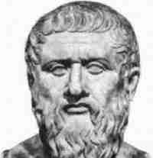
Preguntas abiertas
“Si se interroga a las personas planteando bien las preguntas, descubren por sí mismas la verdad sobre cada cosa”
Platón
Las preguntas nos permitirán...
Descubrir necesidades y motivaciones del cliente
Garantizar y verificar la comprensión de nuestros mensajes
Personalizar la comunicación fortaleciendo la confianza y buen clima
Veamos si adivino lo que Ud. busca

Slide 26
La Reformulación.
Ir más allá con sutileza
Hacer hablar sin plantear preguntas
Demostrar que uno escucha
Dar importancia a la persona que está hablando
Controlar nuestra propia comprensión

Slide 27

La Reformulación.
Ir más allá con sutileza
Tipos de Reformulación
Reformular de forma pasiva: Una palabra sinónima para asegurar la escucha.
Reformular en eco: Repetir lo que dice para Profundizar en un tema
Reformular en Espejo: Repito con otras palabras para relanzar un tema pasado
Reformular de forma activa / en balance. Resumo y realizo una pregunta de control. De esta forma compruebo que lo he comprendido bien

Slide 28


Ejercicio en grupo:
Qué vendemos
En grupos
50 minutos
Notes:
28

Slide 29

La Negociación
Intento activo de dos o mas personas,
para cambiar las relaciones, términos o
condiciones con objeto de llegar a un acuerdo
sobre las necesidades que intenta satisfacer o
los objetivos que desea alcanzar.

Slide 30
Cuatro desenlaces generales
yo gano
tú pierdes
=
impongo mis condiciones
yo gano
tú ganas
=
solución mutuamente
beneficiosa
yo pierdo
tú pierdes
=
ruptura de relaciones
yo pierdo
tú ganas
=
“paso por el aro”
porque quiero concluir

Slide 31
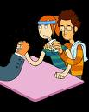
Cuatro desenlaces generales
Yo pierdo - Tú pierdes : ruptura de relaciones.
Yo gano - Tú pierdes / Yo pierdo - Tú ganas :
relaciones inestables en el tiempo porque una de las dos partes queda insatisfecha.
Yo gano - Tú ganas : colaboración y búsqueda de soluciones que se ajusten a los intereses de cada parte.

Slide 32
Consejos para argumentar
Palabras sencillas
Palabras y expresiones positivas
Estilo directo
Personalizar en la persona con la que hablo (dirigirte a él/ella por su nombre).
Mostrar hechos que prueben las afirmaciones
Hablar en presente de indicativo
Utilizar expresiones de convicción
Lenguaje descriptivo

Slide 33
Y recuerda …
“Para hacerse comprender lo primero que hay que hacer con la gente es hablarle a los ojos."
Napoleón

